Slide 1
Android应用程序开发教程——Android Studio版
第9章 图形图像与多媒体

Slide 2
9.1.1 常用绘图类
在Android中，许多组件都是View的子类，所以在绘图时应当继承View类，并重写其中的指定方法onDraw(Canvas canvas)，当你想展示特定的图形或者设定图形的特效时，在绘制时，需要具备4个基本组件：Bitmap类保存像素，Canvas类保存绘图的回调结果（在bitmap中要绘制的内容），通用绘图图元（例如：Rect、Path、text、Bitmap）以及Print类（用来设置颜色以及绘图的风格）。
Android中的常用绘图类包括以下几个：
android.graphics.Bitmap: 代表一张位图，所包含的图片可以由程序创建或者来自文件。
android.grapics.Canvas: 表示画布，可以通过设置画布的属性，如颜色或者尺寸等，画出你想画的东西。
android.grapics.Paint: 代表画笔，用来描述绘制图形的风格，例如设置颜色、线宽、透明度等属性，使用该类时，可以通过该类提供的构造方法创建对象。
在一般的绘图操作中，Canvas类提供了一些常用的绘图方法，比如画圆形、正方形、长方形、椭圆形，这些方法可以直接画出这些图形。Canvas提供了如表所示的绘图方法。

Slide 3
返回类型 | 方 法 | 简 述
boolean | clipRegion(Region region) | 裁剪指定区域
 | clipRect(int left, int top, int right, int bottom) | 裁剪一个矩形区域
void | drawPoint(float x, float y, Paint paint) | 绘制一个点
 | drawPoints(float[] pts, int offset, int count, Paint paint) | 绘制多个点
 | drawLine(float startX, float startY, float stopX, float stopY, Paint paint) | 绘制一条线
 | drawLines(float[] pts, int offset, int count, Paint paint) | 绘制多条线
 | drawText(String text, float x, float y, Paint paint) | 绘制字符串
 | drawRect(float left, float top, float right, float bottom, Paint paint) | 绘制矩形
 | drawRoundRect(RectF rect, float rx, float ry, Paint paint) | 绘制圆角矩形
 | drawOval(float left, float top, float right, float bottom, Paint paint) | 绘制椭圆
 | drawArc(RectF oval, float startAngle, float sweepAngle, boolean useCenter, Paint paint) | 绘制弧
 | drawPaint(Paint paint) | 在画布上绘满位图
 | drawPath(Path path, Paint paint) | 沿着指定Path绘制任意形状
 | drawBitmap(Bitmap bitmap, float left, float top, Paint paint) | 在指定坐标绘制位图
 | drawBitmap(Bitmap bitmap, Rect src, Rect dst, Paint paint) | 在指定坐标绘制从源位图中“挖取”的一块
 | drawCircle(float cx, float cy, float radius, Paint paint) | 在指定坐标绘制圆形
 | drawColor(int color) | 用指定的颜色填充满位图
 | drawRGB(int r, int g, int b) | 用指定的颜色RGB填充满位图
 | drawARGB(int a, int r, int g, int b) | 用指定的颜色ARGB填充满位图

Slide 4
9.1.1 常用绘图类
在使用Canvas类进行绘图时，还需要结合Paint类，Paint代表了Canvas上的画笔，用于绘图属性的设置，Paint提供了如表所示的绘图方法。
返回类型 | 方 法 | 简 述
boolean | setARGB(int a,int r,int g,int b) | 设置颜色，参数值分别表示透明度、红色、绿色和蓝色值
 | setAlpha(int a) | 设置透明度
 | setColor(int color) | 设置颜色
 | setAntiAlias(boolean aa) | 设置是否使用抗锯齿功能
 | setDither(boolean dither) | 设置是否使用图像抖动处理
 | setPathEffect(PathEffect effect) | 设置绘制路径时的路径效果
 | setShader(Shader shader) | 设置渐变
 | setShadowLayer(float radius,float dx,float dy,int color) | 设置阴影
 | setStyle(Paint.Style style) | 设置画笔的样式风格
 | setStrokeCap(Paint.Cap cap) | 设置笔刷的图形样式
 | setStrokeWidth(float width) | 设置笔刷的宽度

Slide 5
9.1.2 绘制2D图形
在重写onDraw()方法时，可以通过调用一些方法绘制基础的2D图形，下面详细介绍Android中绘制简单的2D图形用到的方法。
点：drawPoint(float x,float y,Paint paint)：在指定点绘制一个点。
直线：drawLine(float startx,float starty,loat stopx,float stopy,Paint paint)：在点 (startx,starty) 和点 (stopx,stopy) 之间绘制一条直线。
矩形：drawRect(float x1,float y1,float x2,float y2,Paint paint)：绘制左上角顶点为 (x1,y1), 右下角顶点为 (x2,y2) 的矩形。
多边形：drawVertices(VertexMode mode,int count,float[] pts,0,null,0,null,0,null,0,0,Paint paint)：绘制一个多边形，其中 count 为坐标的个数，等于 pts 的大小。
圆：drawCircle(float cx,float cy,float r,Paint paint)：绘制一个以 (cx,cy) 为圆心， r 为半径的圆。
弧线：drawArc(Rect rect,float startAngle,float sweepAngle,bool useCenter,Paint paint)：在矩形 rect 内部 ( 此矩形并不会绘制 ) 绘制一个起始角度为 startAngle ，结束角度为 sweepAngle 的弧， useCenter 将决定这段弧是否会显示起点与终点的连线。
文字：drawText(String s, float x, float y, Paint paint)：在 (x,y) 处绘制字符串s。

Slide 6
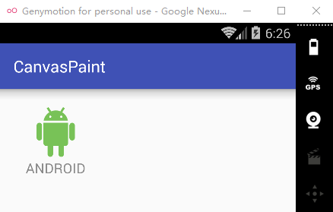
【例9.1】Canvas类与Paint类实例
下面使用Canvas类与Paint类中的一些常用的方法，绘制一个Android机器人图标

Slide 7
9.2 位图操作
学会如何绘制图像后，懂得图像处理也是至关重要的。Bitmap类，即位图，是Android中关于图像处理基础的，也是重要的类之一，使用其可以实现图像文件信息的读取和写入，进行图像剪切、旋转、缩放等操作，并可按指定格式保存图像文件。Bitmap类的常用方法如表所示。
返回类型 | 方 法 | 简 述
static Bitmap | creatBitmap(Bitmap source, int x, int y, int width, int height) | 从源位图中创建新的Bitmap对象
 | creatScaledBitmap(Bitmap src, int dstWidth, int dstheight, boolean filter) | 对源位图进行缩放，构成新位图
 | creatBitmap(int width, int height, Bitmap.Config config) | 根据指定的数据、配置创建新位图
 | creatBitmap(Bitmap source, int x, int y, int width, int height, Matrix m, boolean filter) | 从源位图中创建新的Bitmap对象，并进行Matrix变换
final int | getHeight() | 获取位图的高
 | getWeight() | 获取位图的宽

Slide 8
9.2 位图操作
在Android中Bitmap比较特别，因为Bitmap类的构造函数是私有的，并不能实例化，而只能借助于BitmapFactory类获取文件资源，从而得到一个实例。BitmapFactory类的常用方法如表所示：
返回类型 | 方 法 | 简 述
static Bitmap | decodeByteArray(byte[] data, int offset, int length) | 根据指定的数据文件解码Bitmap
 | decodeFile(String pathName) | 根据指定的路径创建Bitmap
 | decodeFileDescriptor(FileDescriptor fd) | 根据指定的文件说明符解码Bitmap
 | decodeResource(Resources res, int id) | 根据指定的资源创建Bitmap
 | decodeStream(InputStream is) | 根据指定的输入流解码Bitmap

Slide 9
9.2 位图操作
从以上的方法中不可看出，BitmapFactory相当于从一个指定的文件中获取并解析出Bitmap。一般有两种读取Bitmap的方法
方法一：以R文件的方式，我们一般把图片放在/res/drawable目录下，所以直接在程序中通过该图片对应的资源号就可以获取图片对象，例如res/drawable下有test.png图片，代码如下：
Bitmap bitmap = BitmapFactory.decodeResource(this.getContext()
.getResorces, R.drawable.test)
方法二：以文件流的方式，假设在sdcard下有 test.png图片
FileInputStream fis = new FileInputStream("/sdcard/test.png");
Bitmap bitmap = BitmapFactory.decodeStream(fis);

Slide 10
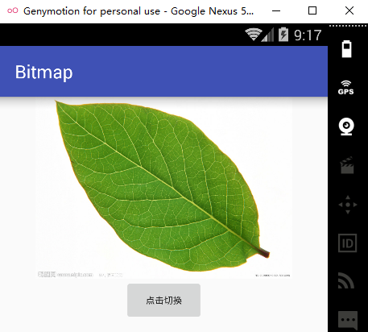
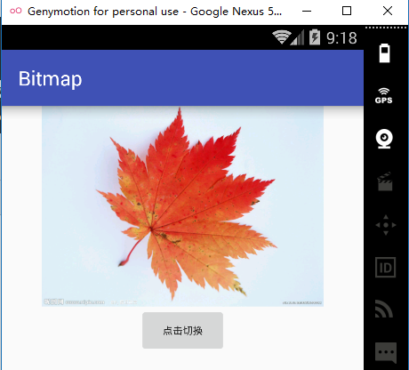
【例9.2】Bitmap获取图片实例
下面例子展示了运用Bitmap获取图片并用按钮切换显示

Slide 11
9.3 Android中的动画
在Android 3.0以前，Android支持两种动画模式：
Frame Animation(逐帧动画)：可以将一系列的图像依次显示，以模拟动画效果，就像GIF图一样。
Tween Animation(补间动画)：对图形做基本动画处理，例如渐变、旋转、伸缩以及移动的操作。
之后又添加了一种新的动画方式：
Property Animation(属性动画)：顾名思义就是利用对象的属性变化形成动画的效果，例如一个按钮的位置和大小。
这三种动画在SDK中分别被称为：Drawable animation、view animation以及Property animation，本节将详细介绍这三类动画的运用方式。

Slide 12
9.3.1 Frame Animation
Frame Animation，即逐帧动画，通过一系列Drawable控制依次显示动画过程中的每张静态图片，利用人眼“视觉暂留”的原理以达到动画效果。在XML文件中可以对这种动画进行配置，并将文件保存在res/drawable文件夹中，配置逐帧动画非常简单，在<animation-list…/>元素中逐个配置<item>元素即可定义动画的各个帧，制定各个帧的持续时间即可，相关的配置属性如表所示：
属 性 | 说 明 | 参数说明
oneshot | 循环属性 | 当设置为true时动画只循环一次，否则一直循环
drawable | 动画资源
visible | drawable是否初始可见
duration | 动画持续时间 | 时间以毫秒为单位

Slide 13
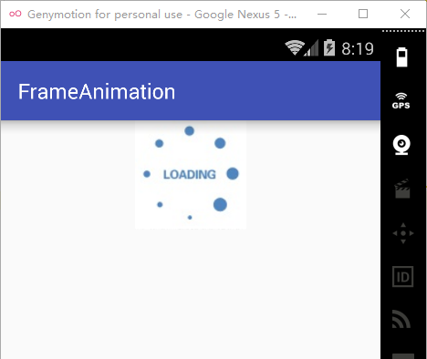
【例9.3】利用 Frame Animation实现缓冲圈效果的实例

Slide 14
9.3.2 Tween Animation
Tween Animation，即补间动画，可以对，让某个控件出现旋转、渐变、移动、缩放的一个转换过程。补间动画实现的原理比较简单，开发者无需定义每一帧的图像，只需要定义动画开始与结束的关键帧（首帧和尾帧）即可，同时制定动画执行的时间即可，其过程就如图所示。

Slide 15
9.3.2 Tween Animation
Tween Animation只能应用于View对象，而且只支持一部分属性，如支持缩放旋转而不支持背景颜色的改变等。
Tween Animation主要由4种类型组成：
alpha( android.view.animation.Alpha.Animation )：渐变动画，可实现fadeIn和fadeOut效果。
rotate( android.view.animation.Rotate.Animation )：旋转动画，可实现移动控件的旋转效果。
scale( android.view.animation.Scale.Animation )：缩放动画，可实现动态调整控件尺寸的效果。
translate( android.view.animation.Translate.Animation )：位移动画，可实现控件水平、垂直位移的效果。
Android中的四种animation类型在Java 中对应相应的类：AlphaAnimation、ScaleAnimation、TranslateAnimation及RotateAnimation。可以调用这些类的相关方法来获取和操作相应的属性。这四类有部分属性是相同的，如表所示。

Slide 16
属 性 | 方 法 | 简 述
android:detachWallpaper | setDetachWallpaper(boolean) | 当窗口在墙纸顶层时，窗口动画，墙纸不动画
android:duration | setDuration(long) | 总计动画运行时间
android:fillAfter | setFillAfter(boolean) | 其值为true时，该动画转化在动画结束后被应用
android:fillBefore | setFillBefore(boolean) | 其值为true或fillEnabled为false时，该动画转化在动画开始前被应用
android:fillEnabled | setFillEnabled(boolean) | 其值为true时，fillBefore的值被考虑
android:interpolator | setInterpolator(Interpolator) | 设置动画的interpolator
android:repeatCount | setRepeatCount(int) | 设置动画重复的次数
android:repeatMode | setRepeatMode(int) | 设置动画重复的模式
android:startOffset | setStartOffset(long) | 设置在动画运行前延迟数毫秒
android:zAdjustment | setZAdjustment(int) | 设置动画的Z Order的改变

Slide 17
9.3.2 Tween Animation
我们可以编码实现动画，也可以用XML文件形式定义动画。通常情况下用XML文件形式定义动画，并放在/res/anim目录下，这符合MVC开发规范，在需要时直接调用资源就可以了。下面介绍如何在XML文件中定义动画。
1)新建Android项目；
2)在res目录中新建anim文件夹；
3)在anim目录中新建一个new_anim.xml的文件（注意Android项目中XML类型文件名必须都用小写）；
4)在new_anim.xml中加入动画代码。

Slide 18
（1）alpha渐变透明度动画效果的属性如表所示。
属 性 | 说 明 | 参数说明
fromAlpha | 动画起始时透明度 | 以上值取为0.0-1.0之间的float数据类型的数字0.0表示完全透明1.0表示完全不透明
toAlpha | 动画结束时透明度
duration | 动画持续时间 | 时间以毫秒为单位
例如实现一个持续1秒由50%透明度到完全透明效果的动画，代码如下：
<?xml version="1.0" encoding="utf-8"?>
<set xmlns:android="http://schemas.android.com/apk/res/android" >
<alpha
android:duration="1000"
android:fromAlpha="0.5"
android:toAlpha="1.0" />
</set>

Slide 19
（2）rotate 画面转移旋转动画效果属性如表所示。
属 性 | 说 明 | 参数说明
fromDegrees | 动画起始时物件的角度 | 当起始角度小于结束角度时，物件顺时针旋转
toDegrees | 动画结束时物件旋转的角度
pivotX | 动画相对于物件的X坐标的开始位置 | 从0%-100%中取值 50%为物件的X或Y方向坐标上的中点位置
pivotX | 动画相对于物件的X坐标的开始位置
duration | 动画持续时间 | 时间以毫秒为单位
例如实现一个持续1秒以物件中点为中心顺时针旋转180度效果的动画，代码如下：
<?xml version="1.0" encoding="utf-8"?>
<set xmlns:android="http://schemas.android.com/apk/res/android" >
<rotate
android:duration="1000"
android:fromDegrees="0"
android:interpolator="@android:anim/accelerate_decelerate_interpolator"
android:pivotX="50%"
android:pivotY="50%"
android:toDegrees="+180" />
</set>

Slide 20
（3）scale 渐变尺寸伸缩动画效果属性如表所示。
属 性 | 说 明 | 参数说明
fromXScal | 动画起始时 X坐标上的伸缩尺寸 | 0.0表示收缩到没有 1.0表示正常无伸缩 值小于1.0表示收缩 值大于1.0表示放大
fromYScale | 动画起始时Y坐标上的伸缩尺寸
toXScale | 动画结束时 X坐标上的伸缩尺寸
toYScale | 动画结束时Y坐标上的伸缩尺寸
pivotX | 动画相对于物件的X坐标的开始位置 | 从0%-100%中取值 50%为物件的X或Y方向坐标上的中点位置
pivotY | 动画相对于物件的Y坐标的开始位置
duration | 动画持续时间 | 时间以毫秒为单位
fillAfter | 当设置为true ，该动画转化在动画结束后被应用
例如实现一个持续1秒由正常缩放到50%大小效果的动画，代码如下：
<?xml version="1.0" encoding="utf-8"?>
<set xmlns:android="http://schemas.android.com/apk/res/android" >
<scale
android:duration="1000"
android:fillAfter="false"
android:fromXScale="1.0"
android:fromYScale="1.0"
android:pivotX="50%"
android:pivotY="50%"
android:toXScale="0.5"
android:toYScale="0.5" />
</set>

Slide 21
（4）translate 画面转换位置移动动画效果的属性如表所示。
属 性 | 说 明 | 参数说明
fromXDelta | 动画起始时X坐标上的位置 | 没有指定的时候，默认是以自己为相对参照物
fromYDelta | 动画起始时Y坐标上的位置
toXDelta | 动画结束时 X坐标上的位置
toYDelta | 动画结束时 Y坐标上的位置
duration | 动画持续时间 | 时间以毫秒为单位
例如实现一个持续两秒移动效果的动画，代码如下：
<?xml version="1.0" encoding="utf-8"?>
<set xmlns:android="http://schemas.android.com/apk/res/android" >
<translate
android:duration="2000"
android:fromXDelta="0"
android:fromYDelta="0"
android:toXDelta="180"
android:toYDelta="180" />
</set>

Slide 22
XML文件中必须至少有一个根元素，可以是<alpha>、<rotate>、<scale>、<translate>中的任意一个，也可以是<set>来管理一个由四个根元素中任意几个根元素组成的动画集合。<set>是可以嵌套的。
有人曾形象地把<set>比喻为一个动画容器，当存在多个动画元素时，默认这些动画同时发生，但也可通过startOffset属性设置各个动画的开始时间，达到多个动画元素顺序播放的效果。
以上的方法可以决定动画的开始状态、结束状态以及变化效果，通过设置的动画持续时间，就可以算出在中间插入多少帧的动画实现动画效果，但是在动画运行时动画效果的速率还需要借助于Interpolator来控制。Interpolator，可译作“插值器”，用于控制插入帧的属性，它依据特定的算法可以计算出整个动画所需要插入帧的密度与位置，从而使基本的动画实现匀速、加速、减速等各种速度变化的效果。Interpolator接口的常用实现类如表所示。
方 法 | 简 述
AccelerateDecelerateInterpolator | 动画开始、结束时减速，中间加速
AccelerateInterpolator | 动画开始时速度较慢，然后开始加速
CycleInterpolator | 动画循环播放指定次数，速度按正弦曲线改变
DecelerateInterpolator | 动画开始时速度较快，然后开始减速
LinearInterpolator | 动画以匀速变化

Slide 23
为了在动画资源中指定补间动画所使用的插值器，定义补间动画的<set/>元素支持android:interpolator属性，设置相应的参数就可以控制动画效果的速率。android提供了三种动画插值器如表所示。
属 性 | 简 述
accelerate_decelerate_interpolator | 加速-减速动画插值器
accelerate_interpolator | 加速动画插值器
decelerate_interpolator | 减速动画插值器

Slide 24
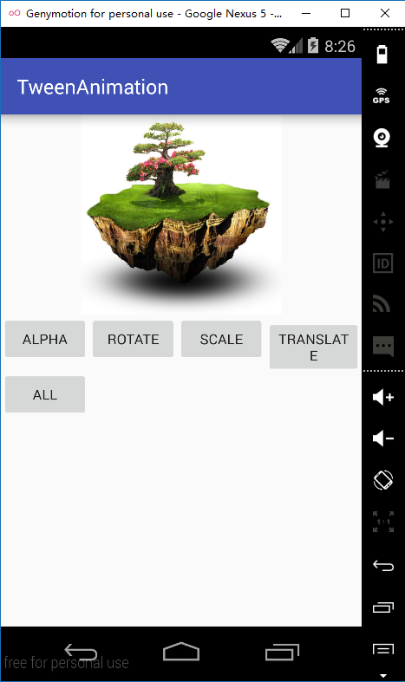
【例9. 4】实现补间动画实例
下面运用以上提供的各种动画属性实现一个动画切换的程序。

Slide 25
9.3.3 Property Animation
Property Animation，即属性动画，与Tween Animation不同的是，前者更改对象的实际属性，后者改变View的绘制效果，而不改变View的属性。
在Property Animation中，有如表所示的动画操作属性。
属 性 | 简 述
Duration | 动画持续时间，默认300ms
TimeInterpolation | 定义动画的变化速率
Repeat count and behavior | 定义重复次数、重复模式
Animator sets | 动画集合
Frame refresh delay | 帧刷新延迟

Slide 26
9.3.4 动画监听器：AnimationListener
AnimationListener，即动画监听器，接收动画发出的表明其相关事件的通知，如动画结束或重复播放等。在Android系统中，有一个特定的接口用来监听动画的操作状态：android.view.animation.Animation. AnimationListener，其定义方法如表所示。
返回类型 | 方 法 | 简 述
abstract void | onAnimationCancel(Animator animation) | 动画取消播放时被调用
 | onAnimationEnd(Animator animation) | 动画结束时被调用
 | onAnimationRepeat(Animator animation) | 动画重复播放时被调用
 | onAnimationStart(Animator animation) | 动画开始时被调用

Slide 27
9.3 Android中播放音频与视频
在智能手机中播放音乐或视屏已经成为不可或缺的多媒体功能，Android在其多媒体框架中支持多种常见的媒体类型，所以开发者能够轻松地将音频、视频以及图像集成到应用程序中，你能通过多种形式播放音视频文件，可以利用MediaPlayer类提供的API直接读取应用中的资源文件（raw文件），文件系统中的单独文件或者从互联网上获取数据流。

Slide 28
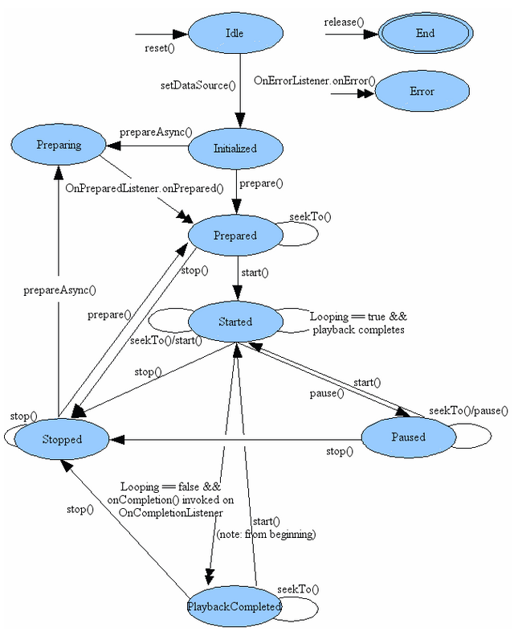
9.4.1 MediaPlayer介绍
在介绍MediaPlayer类之前先了解一下MediaPlayer所支持操作的生命周期，图9.6展示了其状态图，这张图中清晰的描述了MediaPlayer的各个状态，也列举了主要的方法的调用时序，每种方法只能在一些特定的状态下使用。

Slide 29
Idle状态：当使用new()方法创建了一个MediaPlayer对象或者调用了其reset()方法时，该MediaPlayer对象处于idle状态。
End状态：通过release()方法可以进入End状态，只要MediaPlayer对象不再被使用，就应当尽快将其通过release()方法释放掉，以释放相关的软硬件资源，进入End状态后将不会进入任何其它的状态了。
Initialized状态：当MediaPlayer调用setDataSource()方法进入Initialized状态，表示此时要播放的文件已经设置好了。
Prepared状态：初始化之后还需要调用prepare()方法（同步）或prepareAsync()方法（异步）进入此状态，即预播放状态表示目前的媒体文件没有任何问题可以进行文件播放。
Started状态：MediaPlayer一旦准备好，就可以调用start()方法，文件进入播放状态，可以使用isPlaying()方法检测MediaPlayer是否处于Started状态，在该状态下，可以使用seekTo()方法制定媒体播放位置。
Paused状态：在Started状态下或者调用pause()方法可以暂停媒体播放，从而进入到Paused状态，再使用start()方法可以继续媒体播放，暂停时任然可以使用seekTo()方法。
Stopped状态：在Started状态或者Paused状态下可调用stop()停止媒体播放，而处与停止状态的媒体文件想要重新播放，需要通过prepareAsync()和prepare()方法进入到Prepared状态才可以。
PlaybackCompleted状态：当媒体文件正常播放完毕，并且没有设置循环播放之后就会进入此状态，并会触发OnCompletionListener的onCompletion()方法，可以通过stop()方法停止播放，也可以通过start()方法重新播放，或者使用seekTo()方法来重新定位播放位置。
Error状态：当用户播放操作中出现错误会触发OnErrorListener.onError()事件此时媒体播放进入Error状态，可以通过reset()方法重新返回Idle状态。
MediaPlayer类的常用方法表9.15所示。

Slide 30
MediaPlayer类常用方法
返回类型 | 方 法 | 简 述
boolean | isLooping() | 检查MediaPlayer是否循环播放
 | isPlaying() | 检查MediaPlayer是否正在播放
int | getAudioSessionId() | 返回音频的会话ID
 | getCurrentPosition() | 取得当前播放的位置点
 | getDuration() | 取得文件的长度
 | getVideoHeight() | 返回视频的高度
 | getVideoWidth() | 返回视频的宽度
static MediaPlayer | create(Context context, int resid) | 从指定的源id中创建一个MediaPlayer对象
 | create(Context context, Uri uri) | 从指定的Uri中创建一个MediaPlayer对象
 | create(Context context, Uri uri, SurfaceHolder holder) | 从指定的Uri中创建一个MediaPlayer对象，并在Surfaceview中显示
void | pause() | 暂停播放
 | prepare() | 播放前同步准备播放器
 | prepareAsync() | 播放前异步准备播放器
 | release() | 释放此MediaPlayer对象占用的资源
 | reset() | 重置MediaPlayer到未初始化状态
 | seekTo(int msec) | 寻找特定的播放点
 | start() | 开始或恢复播放
 | stop() | 停止播放

Slide 31
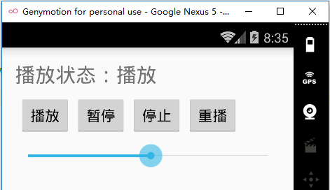
9.4.2 运用MediaPlayer播放音频
在熟悉了MediaPlayer类的基本方法之后，下面展示如何运用MediaPlayer播放一个MP3音频文件。本例中使用了“播放”、“暂停”、“停止”三个按钮来控制音频播放并使用了一个seekBar来表示播放的进度，并且可以拖动进度条设置播放位置。需要播放的音频文件为my_music.mp3，该文件保存在res\raw\文件夹下。
【例9.5】MediaPlayer播放MP3实例

Slide 32

9.4.3 播放视频
在Android中播放视频有三种方式。
使用Android自带的播放器。
使用VideoView来播放视频。
使用MediaPlayer类和SurfaceView来实现。
下面介绍使用以上的三种方式播放一段视频的效果，文件放置在SD卡根目录下的Download文件目录下，本实例中向模拟器中导入视频的方式有两种。
方式一：需要打开Android Device Monitor，向模拟器的文件中导入视频文件，如图9.8所示打开Android Device Monitor。

Slide 33
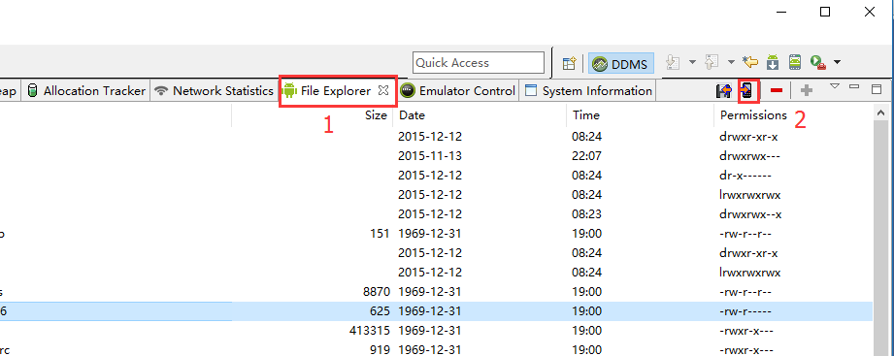
9.4.3 播放视频
选中File Explorer点击右方的push a file onto the device选择相关的文件就能将其导入到虚拟机的/sdcard/Download文件目录下。

Slide 34
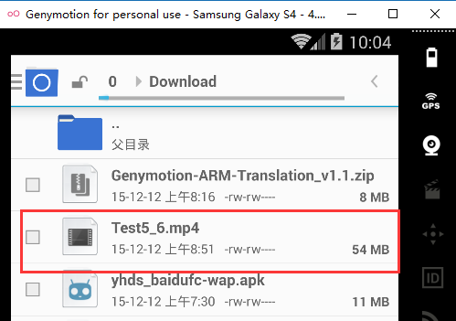
9.4.3 播放视频
打开虚拟机后可直接将文件拖入到虚拟机中文件即拷贝到了方式一中相同的文件目录下。拷贝后的文件如图所示。
注意在调用SD卡文件时需要声明权限，不然会出现无法播放的情况。在工程的Manifest.xml文件中加入以下代码，实现对SD卡的读写操作。
<uses-permission android:name=
"android.permission.WRITE_EXTERNAL_STORAGE"/>
<uses-permission android:name=
"android.permission.MOUNT_UNMOUNT_FILESYSTEMS"/>

Slide 35
【例9.6】Android自带播放器播放视频实例
方法一：
使用Android自带播放器播放，指定Action为ACTION_VIEW，Data为Uri。

Slide 36
【例9.7】VideoView实现视频播放实例
方法二：
使用VideoView 播放视频，这个控件使用起来十分方便，在使用VideoView时需要现在布局文件中创建该组件，然后在Activity中获取该组件，再通过setVideoURI()方法或者setVideoPath()方法加载要播放的视频文件，最后类似于播放音乐的模式使用start()方法播放视频。
尽管VideoView在使用的过程中十分的方便，但是由于VideoView在视频格式上有一定条件的限制，只有少数满足其格式要求的视频文件才能完美的播放，所以在实际运用中不推荐使用这种方式。

Slide 37
方法三：使用MediaPlayer和SurfaceView播放视频
在上一节中展示了如何运用MediaPlayer播放音乐文件，同样的MediaPlayer也被用于播放视频文件，但是仅靠MediaPlayer是不够的因为它没有提供视频播放的界面，这时就需要SurfaceView创建视频播放的界面，SurfaceView组件能够提供快速的GUI更新，并且启动一个新的线程处理视频播放中的图形加载，使得视频播放更为流畅，如果需要设置播放界面的大小就还需要SurfaceHolder接口提供的某些方法。表9.16展示了相关的方法。
返回类型 | 方 法 | 简 述
abstract Surface | getSurface() | 界面对象的直接接口
abstract void | setFixedSize(int width, int height) | 设置界面的固定尺寸
 | setKeepScreenOn(boolean screenOn) | 设置界面显示时屏幕打开
 | setSizeFromLayout() | 允许界面基于其容器调整大小
 | setType(int type) | 设置界面的类型，一般自动设置

Slide 38
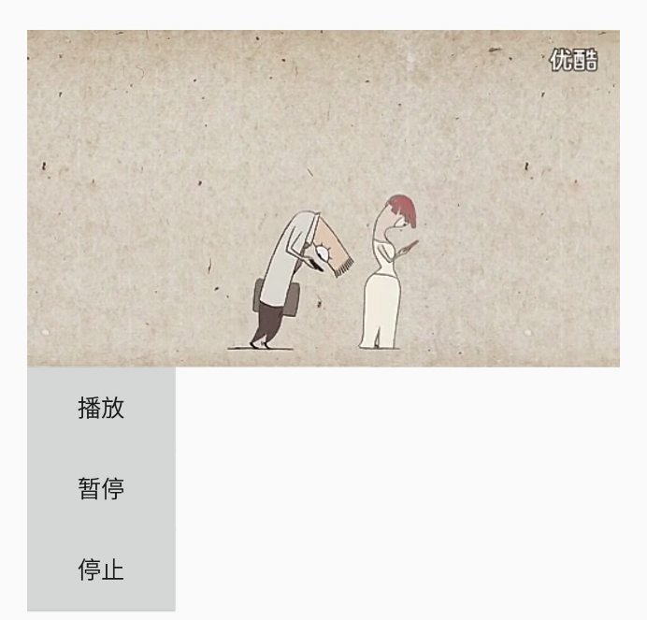
【例9.8】SurfaceView与MediaPlayer实现视频播放实例
下面展示如何运用SurfaceView与MediaPlayer完成视屏播放。

Slide 39
9.5 控制相机拍照
Camera类可用来设置图像捕捉的相关参数、启动/停止预览、拍照和检索视频的帧的编码。相当于是一个 Camera服务的客户端，管理实际的摄像头硬件。
在访问设备的相机之前，必须在Android Manifest中声明CAMERA权限。当然也要包括<uses-feature>manifest元素声明的摄像头功能由你的应用程序使用。 比如，如果你要使用摄像头和自动对焦功能，Manifest应包括如下内容：
<uses-permission android:name="android.permission.CAMERA" />
<uses-feature android:name="android.hardware.camera" />
<uses-feature android:name="android.hardware.camera.autofocus" />
使用Camera类控制摄像头拍照的步骤如下：

Slide 40
9.5 控制相机拍照
使用Camera类控制摄像头拍照的步骤如下：
（1）从open(int)中获取一个摄像头的实例。
（2）在getparameters（）中得到默认设置参数。
（3）如果有必要，可修改返回的 Camera.Parameters对象，并调用
setParameters(Camera.Parameters).
（4）如果需要，可调用setdisplayorientation（int）。
（5）将一个完全初始化的 SurfaceHolder传递给setPreviewDisplay(SurfaceHolder)十分重要。否则，相机将无法启动预览。
（6）调用startpreview()开始更新预览表。预览开始之前你必须拍摄一张照片。
（7）可以调用takePicture(Camera.ShutterCallback, Camera.PictureCallback, Camera.PictureCallback, Camera.PictureCallback)捕捉照片。等待回调函数提供实际的图像数据。
（8）拍照后，预览显示将停止。如需拍摄更多照片，可再次调用startPreview()。
（9）调用stoppreview()来停止更新预览表。
（10）调用release()释放由其他应用程序使用的摄像头。应用程序应该在onpause()中立即释放摄像头。

